Slide 1
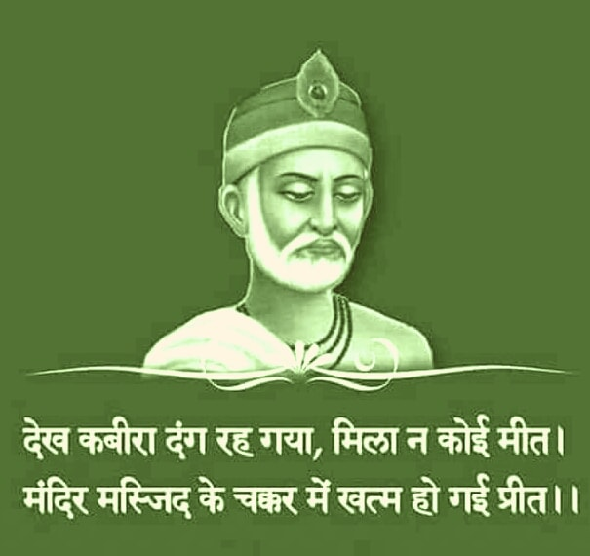

Slide 2
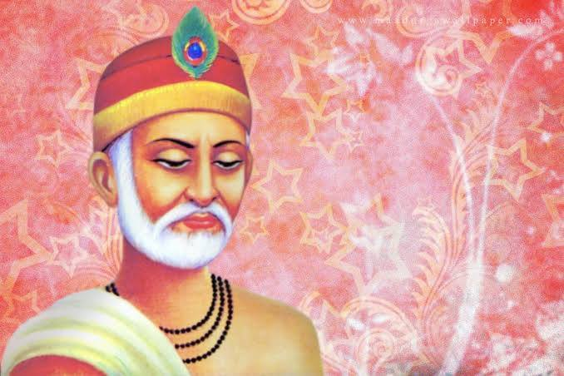

Slide 3
कबीर
हिन्दी -11
द्वारा-
संतोष कुमार खरवाल
प्रशिक्षित स्नातक शिक्षक (हिन्दी)
परमाणु ऊर्जा केन्द्रीय विद्यालय-2
जादुगोड़ा

Slide 4
कबीर कवि परिचय
जन्म-1398 वाराणसी मृत्यु 1518 मगहर
नीरू और नीमा नामक जुलाहा-दंपत्ति ने पाला-पोसा।
पढे-लिखे न होने पर भी कबीर का ज्ञान और अनुभव अपार था।
उन्होंने समाज में व्याप्त अंधविश्वास और धार्मिक आडंबरों का विरोध किया और उनपर तीखा प्रहार किया।
उनके अनुसार प्रेमपूर्ण भक्ति से ईश्वर को प्राप्त किया जा सकता है।
कबीर ने पद लिखे नहीं हैं, गाये हैं। उनकी शिष्य-परंपरा में कबीर की रचनाएँ मौखिक रूप में जीवित रहीं।
उनका एकमात्र संग्रह ‘बीजक’ नाम से प्राप्त होता है।

Slide 5
पद-1
हम तौ एक एक करि जाना।
दोई कहैं तिनहीं कौं दोजग जिन नाहिन पहिचानां ॥
एकै पवन एक ही पानी एकै जोति समांनां॥
एकै खाक गढ़े सब भांड़े एकै कोहरा सांनां॥
जैसे ढ़ी काष्ट ही काटै अगिनि न काटै कोई॥
सब घटि अंतरि तूँही व्यापक धरै सरूपै सोई॥
माया देखि के जगत लुभांनां काहे रे नर गरबांनां ॥
निरभै भया कछू नहिं ब्यापै कहै कबीर दिवांनां॥

Slide 6
पाठ सार
कबीर कहते हैं कि परमात्मा एक है।जो लोग संसार और परमात्मा को भिन्न मानते हैं,वे अज्ञानी हैं। इस सृष्टि में एक ही जल है,एक ही हवा है और एक ही ज्योति से संसार आलोकित है। इस संसार के निर्माता एक है। जैसे बढ़ई लकड़ी को काट सकता है, उसमें निहित अग्नि को नहीं काट सकता ,उसी प्रकार समस्त संसार में एक ही परमात्मा का निवास है। कबीर माया में लिप्त मनुष्य को चेतावनी देते हैं। उनके अनुसार माया के बंधन से अलग रहकर ही निर्भय रहा जा सकता है।

Slide 7
विशेष
ब्रह्म की एकता और उसी से जगत के सृजन का विचार सबलता से व्यक्त हुआ है।
माया-मोह और गर्व की व्यर्थता पर प्रकाश डाला गया है।
अनुप्रास,यमक,रूपकातिशयोक्ति अलंकारों का सुंदर प्रयोग है।
पद गेय है।
सम्बोधन शैली है।

Slide 8
शब्दार्थ
एक –परमात्मा,एक, दोई – दो, नहीं, रचे,बनाए, भांड़े- बर्तन, काष्ट-लकड़ी,
घड़ा,हृदय, दोजग- नरक, समांनां- व्याप्त,
खाक-मिट्टी, कोंहरा- कुम्हार,सांनां –एक साथ मिलाकर, बाढी- बढ़ई , अंतरि- भीतर,
स्वरूप, गरबांनां –गर्व करना, निरभै भया- निडर हुआ

